Slide 1

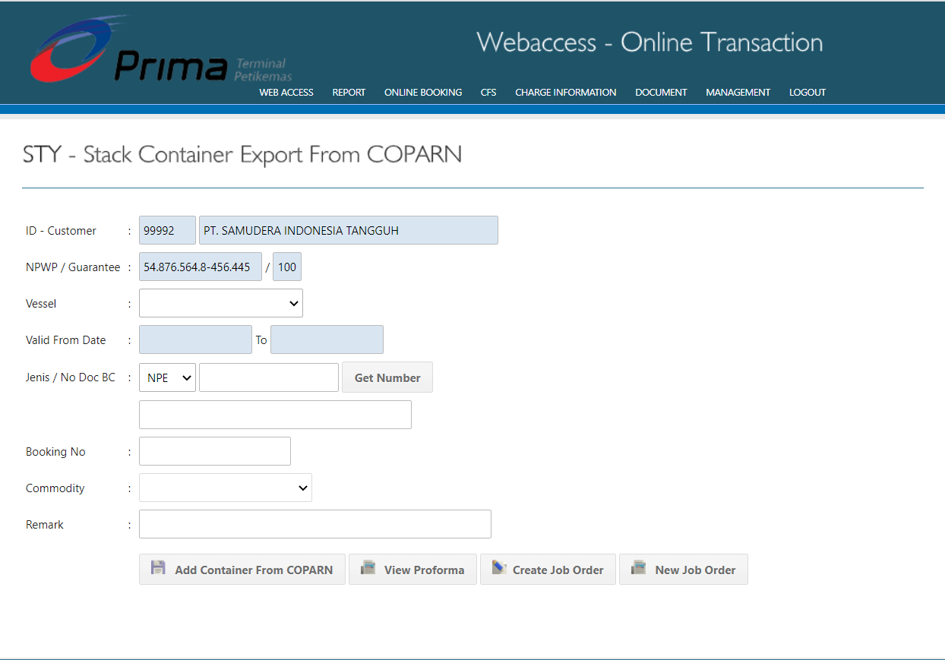
Pengajuan Receiving
via Website PT Prima Terminal Petikemas
Proses Pengajuan Receiving
Pada halaman ini, Pengguna jasa melakukan pengajuan untuk proses Receiving. Akses menu Pengajuan Receiving ini dari menu Online Booking -> Export -> Job Order From Coparn.
Hal-hal yang perlu diperhatikan:
Pilih Nama Kapal
Pilih nama kapal yang sesuai
Input Nomor Dokumen Bea Cukai
Pilih jenis dokumen, lalu masukkan nomor dokumen NPE pada kolom di sebelah jenis dokumen. Jika nomor dokumen tersedia di sistem Bea Cukai, maka nomor akan muncul di kolom tersebut.
3

Slide 2
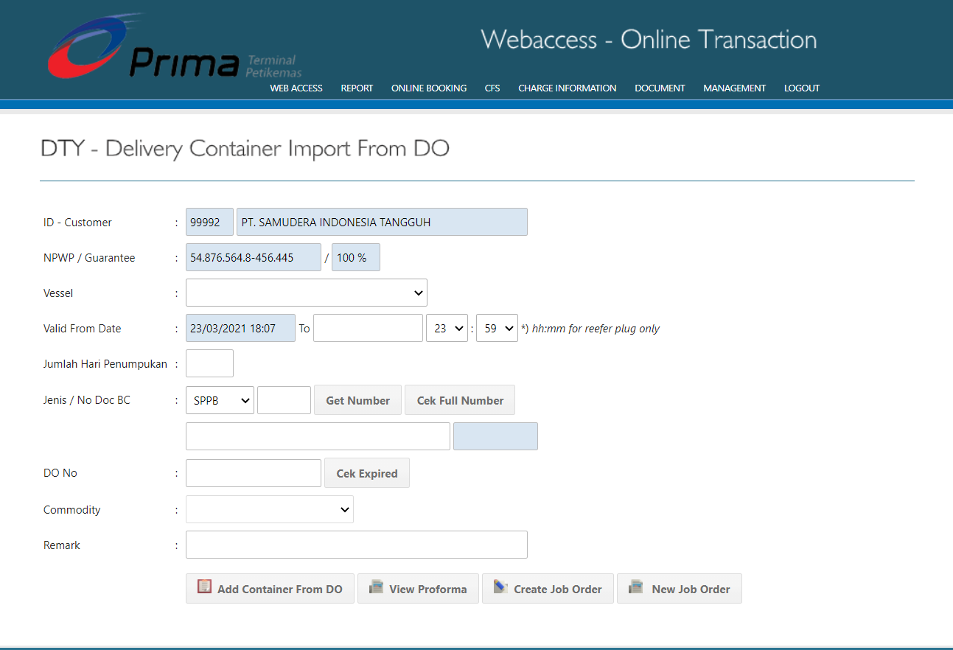
Pengajuan Delivery
via Website PT Prima Terminal Petikemas
Proses Pengajuan Delivery
Pada halaman ini, Pengguna jasa melakukan pengajuan untuk proses Delivery. Akses menu Pengajuan Delivery ini dari menu Online Booking -> Import -> Delivery Import.
Hal-hal yang perlu diperhatikan:
Pilih Nama Kapal
Pilih nama kapal yang sesuai
Input Nomor Dokumen Bea Cukai
Pilih jenis dokumen, lalu masukkan nomor dokumen (SPPB) pada kolom di sebelah jenis dokumen. Jika nomor dokumen tersedia di sistem Bea Cukai, maka nomor akan muncul di kolom tersebut.
3

